Slide 1
Microservices
Therapieansatz gegen monolithische Frustration
InfoPoint, 11.10.2017
Jonas

Slide 2
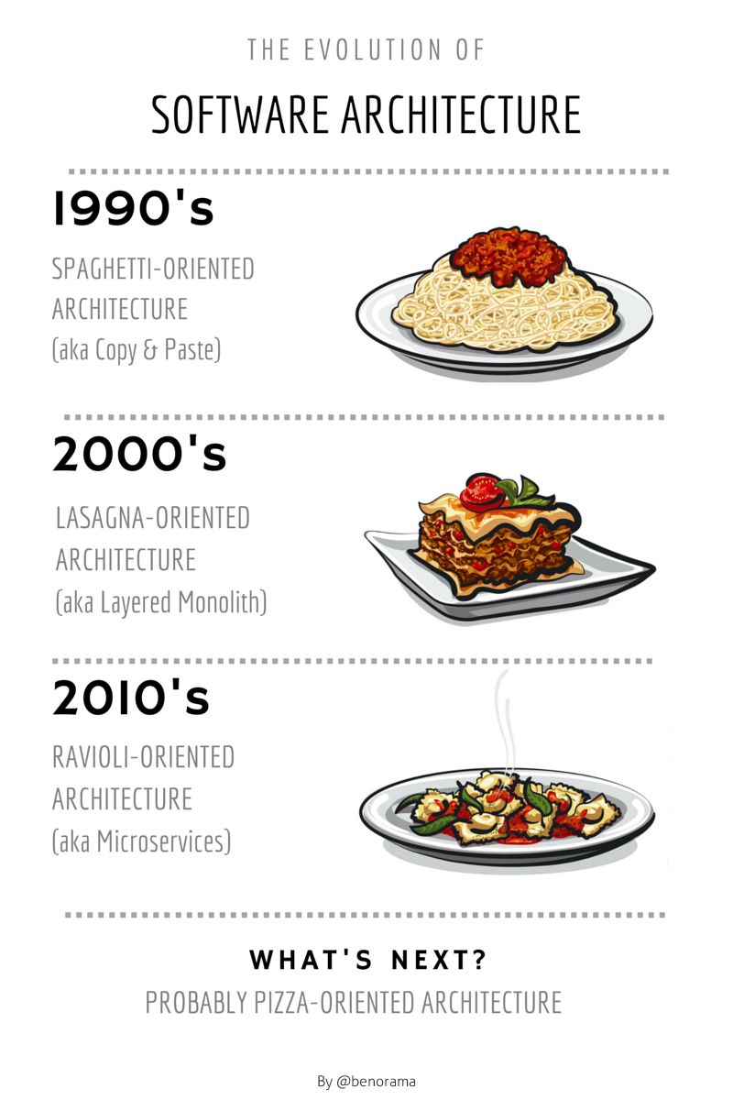
Das klingt ja alles schön und gut. Aber was heisst das für mich?
Oh Gott. Noch so ein Hype!
Die Architektur und
das Management
müssten endlich mal vorwärts machen!

Slide 3
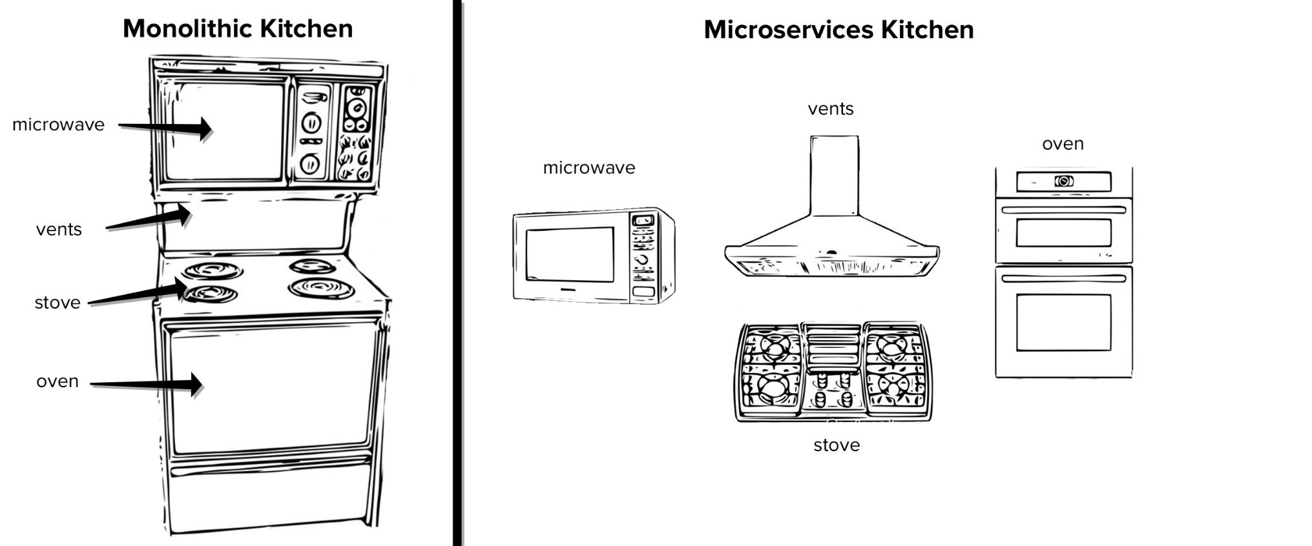
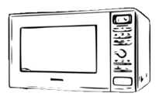
Was sind Microservices?
Notes:
Eine schöne Analogie ist diese Küchenkombination.
Unabhängiges Ersetzen von Komponenten
Erst als Ganzes machen Sie die Applikation «Küche» aus. Jedes Teil hat eine eigene Speisung und ein eigenes Bedienpanel.
Was bringt uns das?
Wenn die Küchenmaschine aussteigt, können wir sie im laufenden Betrieb ersetzen, ohne dass die Küche dabei unbrauchbar ist.
Wenn eine Mikrowelle nicht ausreicht, dann stellen wir noch eine zweite hin.

Slide 4

Monolithische Frustration
Umsetzung von Features dauert zu lange
Architektur-Qualität nimmt ab (an Bedeutung)
Technologische Schulden sind bekannt
«ility» Probleme wohin man schaut
Deployment ist kompliziert und dauert lang
Skalierung hat Limit erreicht
Replacement/Refactoring ist zu teuer
Notes:
Agility, Readability, Responsability, Usability, Testability, Stability, Scalability

Slide 5

Modularisierungskonzept
Independently deploy, upgrade, scale, replace
Explicitely Published Interface: keine Änderung in der Schnittstelle
Light-weight communication: HTTP
Functional Decompensation: auftrennen nach fachlichen Aspekten (Use-Cases)
Single Responsibility Principle: eine Aufgabe pro Service
Polyglot: freie Wahl der Technologien

Slide 6


Aufteilung von Monolithen
Search
Basket
Order
Payment
Inventory
Web-Shop
Notes:
Teile und herrsche! → Lego
Separation of concerns. Fachliche Schnitte.
Pro Deployable Unit ein Team: Fach, Entwicklung, Betrieb.
Kleinere Einheiten ergeben mehr Unabhängigkeit, jedoch auch mehr Koordinationsaufwand.
Domain driven Design hilft beim Schneiden.
Unterteilen nach Fachlichen Aspekten, welche eine hohe Kapselung mit wenig Kopplung (Schnittstellen) versprechen.

Slide 7
Praxisbeispiel: Mitarbeiter-Daten
RestService
SoapService
AndererService
MaPersistency
Util
NeuerService
Portrait-DB
Ma-DB
Eigene DB
Notes:
Datenbank: Replizierung vor Abhängigkeit!
Pattern: Shared Kernel

Slide 8
Warum Microservices?
Robustheit
Design for Failure
Monitoring
DevOps
Immutable Service
Ausfall limitiert auf einen Service
Unabhängigkeit
Kleine, selbständige Teams
Continuous Delivery
Freie Technologiewahl
Kleine, ersetzbare Module
Einfachheit
Evolutionary Design
Wiederverwendbarkeit
alte Systeme effizient ablösen
Agilität
nachhaltige Entwicklung
Skalierbarkeit
Notes:
Ausfall limitiert auf einen Service
Konservativ bei Änderungen; liberal bei Erwartungen
Semantic Versioning
Immutable Service als Extrem

Slide 9
Herausforderungen
Komplexität im Netzwerk statt in der Applikation:
  Latenzen
  Lastverteilung
  Fehlertoleranz
Schwierigeres Testen des Gesamtsystems
Verlangt Veränderung der Organisation
Conway's Law
The structure of a system follows the organization of the people that built it.
Inverse Conway Maneuver

Slide 10
Vorreiter: Netflix

Slide 11

Warum ist Netflix spannend?
Gesamtsystem besteht aus 600+ Microservices
Interessante Technologien: NoSQL, Cloud (AWS)
Teams vollumfänglich für Services verantwortlich: Freedom & Responsibility
Communities of practice
Resilience verbessern
  Zusätzliche Tests, Schichten, Redundanzen, Fehlertoleranz
  Regelmässig Fehlersituationen herbeiführen und diese lösen und System verbessern: Regelmässige Tests
Notes:
Simian Army consists of services (Monkeys) in the cloud for generating various kinds of failures, detecting abnormal conditions, and testing our ability to survive them. The goal is to keep our cloud safe, secure, and highly available. More details can be found at this blog.
Currently the simians include Chaos Monkey, Janitor Monkey, and Conformity Monkey.

Slide 12
Netflix Architektur

Slide 13
Zusammenfassung

Slide 14
Monolith vs. Microservices

Slide 15
Structure follows Organization

Slide 16
Microservices JA. Aber konkret...?
Betriebler involvieren: DevOps leben
Build/Test/Deploy automatisieren: Continuous Delivery anstreben
Änderung als Normalzustand: Evolutionary Design akzeptieren
Schnittstellen (APIs): Konservativ bei Änderungen; liberal bei Erwartungen
Monitoring und Resilienz ausbauen: Design for Failure
Mit jeder – noch so kleinen – Änderung ein Schritt in Richtung Microservices: modular, unabhängig, einfach, resilient, ...
Austausch von technischem Know-How

Slide 17
Quellen
Der perfekte Microservice
Netflix: Simian Army
Inverse Conway Maneuver
https://leanpub.com/microservices-primer
Self Contained Systems (SCS)
Resource-Oriented Client Architecture (ROCA)
Microservices: It’s not (only) the size that matters, it’s (also) how you use them
Netflix: Freedom and Responsibility

